Slide 1
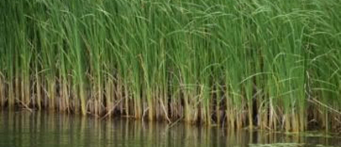
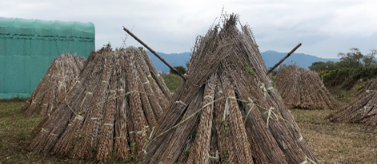
びわ湖大津教育プログラム：23
環境の語り部学習
自 然
環 境
産 業
歴 史
文 化
経 済
びわ湖と共に生活をしてきた地元在住のガイドが、びわ湖と周辺住民の生活やびわ湖の環境保全についての取組、
びわ湖の環境に対して葦（ヨシ）が果たす役割等について解説します。
教材としてヨシの再生紙で作ったワークシートをお渡しします。
プログラムのポイント
プログラムの概要
ヨシの再生紙で作成したワークシートを使って学習します。
びわ湖の環境保全について調べてみる。
人と自然の繋がりについて考えてみる。
地域と現地の環境についての課題や取組について調べてみる。
びわ湖のヨシについて学ぶ。
現地の方からお話を聞き、地域との違いを考える。
現地では課題解決のために、どんな取組を実施しているか聞いてみる。
環境保全について自分の意見をまとめる。
人と自然の繋がりについて調べてみる。
自分たちにできることを発表する。
事前学習
現地学習
事後学習
びわ湖の環境で重要な役割を担っているヨシの学習。
現地の方との交流により、自分たちの住む地域と滋賀県の違いを考える。
実施場所 | 大津市内 | 行程例
実施時期 | 通年
対象 | 小学生・中学生・高校生
所要時間 | 30～50分
人数 | 最少催行40人～
持ち物 | 特になし
宿泊施設で実施する場合
19:45 夕食後、会場移動。準備
20:00 環境の語り部学習（50分）
20:50 終了、片付け
21:00 解散
日中、大津市内で実施も可能
SDGsの観点から、人と自然の繋がりについて考える機会に。
問合せ （公社）びわ湖大津観光協会
TEL ：077-528-2772
FAX ：077-521-7330
Mail ：info@otsu.or.jp
備考
体験場所・開催時間等、観光協会までお気軽にご相談ください。
会場は宿泊施設でも可能です。会場をご用意する場合は、別途会場費が必要となります。
実施希望日の４ケ月前までに仮予約をお願いいたします。

